Slide 1
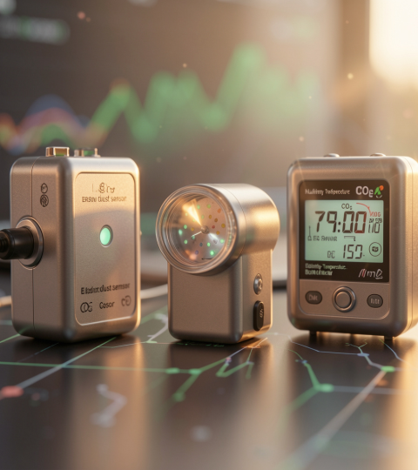
АэроМонитор
Прототип интеллектуальной системы контроля качества воздуха для больших зданий
Итоги 3 спринта

Slide 2
Команда 13
Список команды
1. Харлов Максим @maksimkharlovv
2. Лещишин Роман @Roman36519
3. Неустроев Илья @NeustroevIL
4. Cавельев Денис @DenisSavelev2025
5. Метиекам Коаье Мануэль Патрисия
github:
https://github.com/IlyyaNeustroev/airQuality
2

Slide 3



Задачи спринта
Отладка full-стека
Frontend
Концепция
3

Slide 4
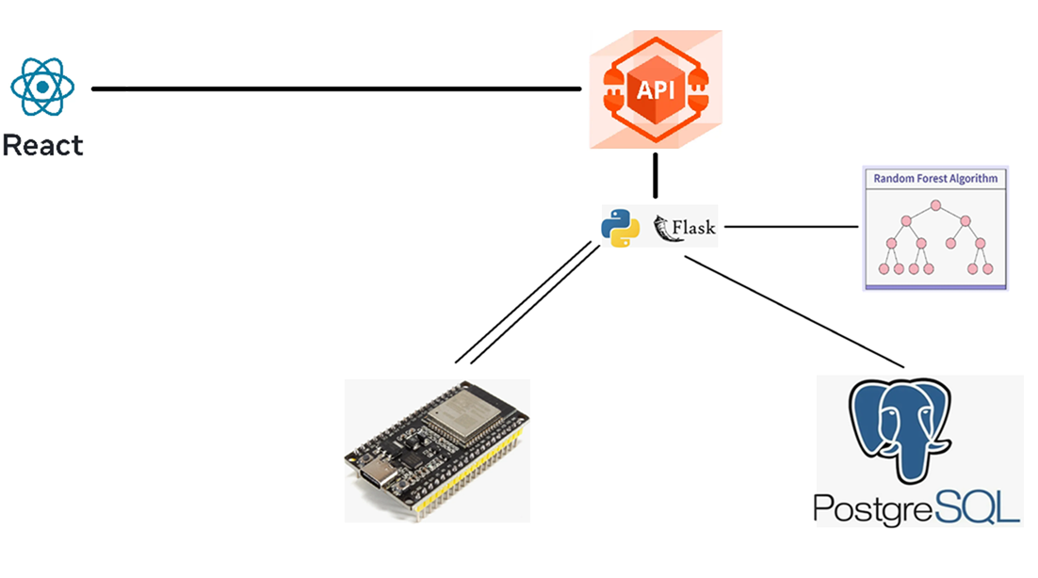
Итоговая архитектура системы
7

Slide 5
Обоснование применимости ML-модели
Учитывает сложные, нелинейные взаимодействия между множеством факторов
Random Forest — автоматически находит важные признаки и их комбинации без необходимости ручного моделирования
Модель достигает 92.4% accuracy при 5-fold кросс-валидации
Модель автоматически обрабатывает пропущенные значения
Random Forest показывает важность признаков
Модель выдает вероятности для всех классов, а не только одно значение.
Масштабируемость и адаптация
8

Slide 6
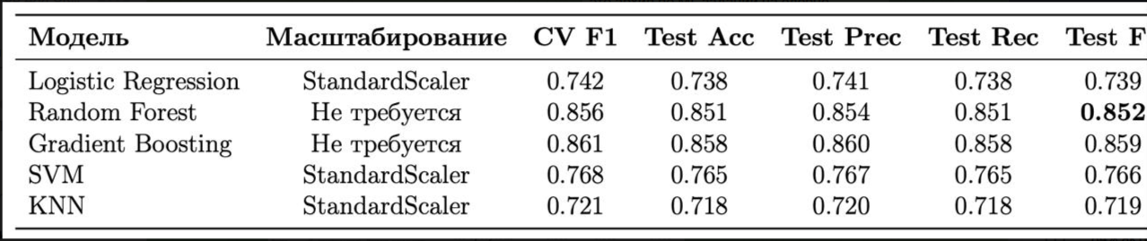
Сравнение ML-моделей
8

Slide 7
Экономическая эффективность
Основной фактор эффективности:
Нагрузка включается только когда падает IAQ
Следствия:
Издержки хранения и нехватки
Издержки износа оборудования
Улучшение микроклимата
14

Slide 8
Показатели экономической эффективности
Сокращение затрат на электроэнергию на 3,67 млн ₽ в год
Снижение издержек хранения товаров 200 000 ₽ в год
Снижение эксплуатационных затрат 300 000 ₽ в год
Окупаемость 26 дней
Повышение выручки и удовлетворенности клиентов
Итог:
Эффективнее и выгоднее централизованной постоянной вентиляции
14

